Slide 1
Потоки ввода/вывода в Java
Для ввода данных используется класс Scanner из библиотеки пакетов Java.
Этот класс надо импортировать в той программе, где он будет использоваться. Это делается до начала открытого класса в коде программы.
В классе есть методы для чтения очередного символа заданного типа со стандартного потока ввода, а также для проверки существования такого символа.
import java.util.Scanner; // Импортируем класс
public class Example3 {
public static void main(String[] args) {
Scanner in = new Scanner(System.in); // создаём объект класса Scanner
System.out.println("Введите размеры двумерного массива NxK");
System.out.println("Введите величину N");
int n = in.nextInt(); // Считываем целочисленное значение n
System.out.println("Введите величину K");
int k = in.nextInt(); // Считываем целочисленное значение k

Slide 2
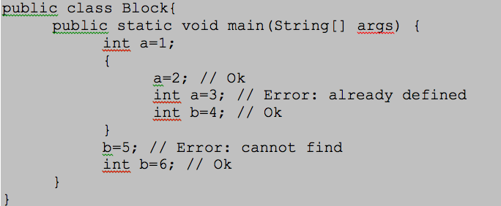
Блоки и локальные переменные

Slide 3
if, else
if ( булевское выражение) {
команда или блок;
}
if (булевское выражение) {
команда или блок;
} else {
команда или блок;
}
int count=8;
if (count < 0) {
System.out.println("Error: count value is negative.");
} else {
System.out.println("Count: " + count);
}

Slide 4
switch
switch (выражение) {
case constant1: команды; break;
case constant2: команды; break;
default: команды; break;
}
Выражение может быть типа byte, short, int, char или String.
Раздел default – не обязательный.
break - данное ключевое слово используется для преждевременного выхода из цикла

Slide 5
Задачи
1. Дано целое число. Если оно является положительным, то прибавить к нему 1; в противном случае не изменять его. Вывести полученное число.
2. Дано целое число. Если оно является положительным, то прибавить к нему 1; если отрицательным, то вычесть из него 2; если нулевым, то заменить его на 10. Вывести полученное число.
3. Даны три целых числа. Найти количество положительных чисел в исходном наборе.
4. Даны три целых числа. Найти количество положительных и количество отрицательных чисел в исходном наборе.
5°. Даны три числа. Найти наименьшее из них.
6. Дан номер года (положительное целое число). Определить количество дней в этом году, учитывая, что обычный год насчитывает 365 дней, а високосный — 366 дней. Високосным считается год, делящийся на 4, за исключением тех годов, которые делятся на 100 и не делятся на 400 (например, годы 300, 1300 и 1900 не являются високосными, а 1200 и 2000 — являются).

Slide 6
Задачи
7. Дано целое число, лежащее в диапазоне 1–999. Вывести его строку-описание вида «четное двузначное число», «нечетное трехзначное число» и т. Д.
8. Дано целое число в диапазоне 1–7. Вывести строку — название дня недели, соответствующее данному числу (1 — «понедельник», 2 — «вторник» и т. д.).
9. Дано целое число K. Вывести строку-описание оценки, соответствующей числу K (1 — «плохо», 2 — «неудовлетворительно», 3 — «удовлетворительно», 4 — «хорошо», 5 — «отлично»). Если K не лежит в диапазоне 1–5, то вывести строку «ошибка».
10. Единицы длины пронумерованы следующим образом: 1 — дециметр, 2 — километр, 3 — метр, 4 — миллиметр, 5 — сантиметр. Дан номер единицы длины (целое число в диапазоне 1–5) и длина отрезка в этих единицах (вещественное число). Найти длину отрезка в метрах.

